Slide 1
«Особенности написания сочинения по русскому языку и литературе: что писать и как писать»
Т: Подбор материала к сочинению
Практическая работа

Slide 2
Взаимоотношения человека и природы (Человек и природа в отечественной и мировой литературе)
Истолкуйте значение слова «ВЗАИМООТНОШЕНИЯ»
Какие бывают взаимоотношения человека и природы?
Где мы можем наблюдать такие разные отношения человека и природы?

Slide 3
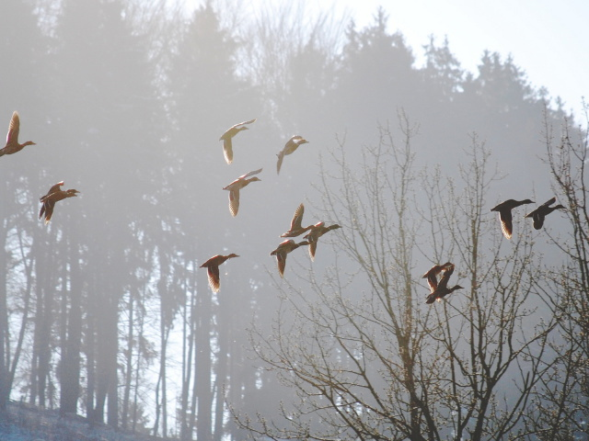

Slide 4
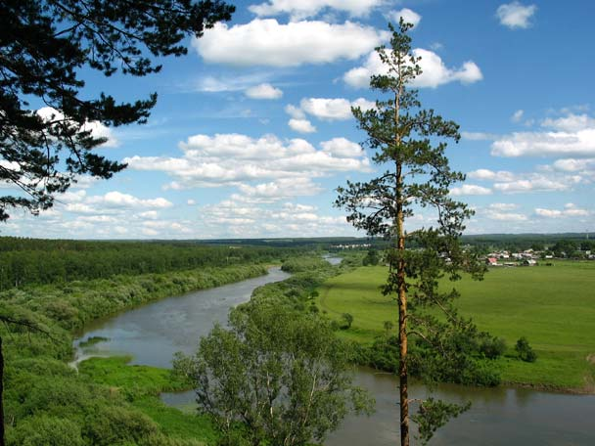

Slide 5
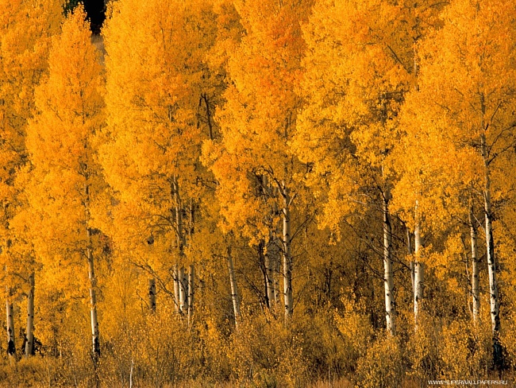

Slide 6
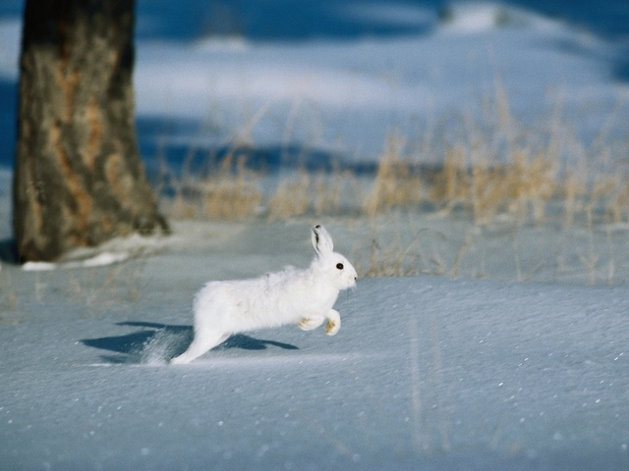

Slide 7
Каково настроение? Хочется слиться с природой?
???

Slide 8
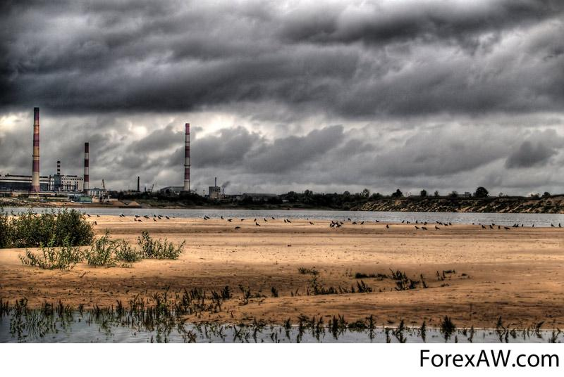

Slide 9
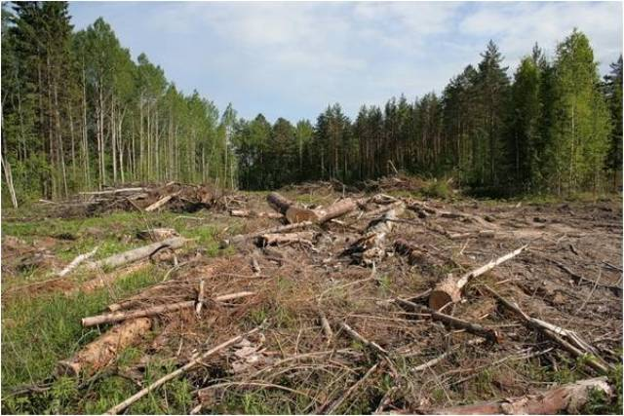

Slide 10
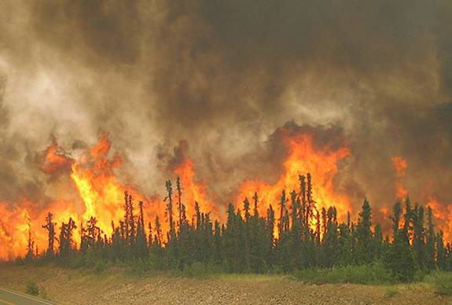

Slide 11
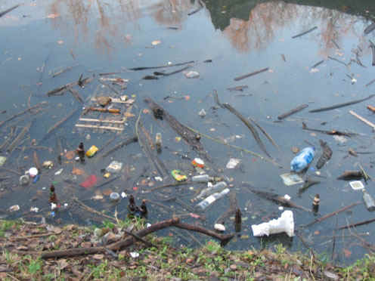

Slide 12
Каково настроение? Хочется слиться с природой?
???

Slide 13
Отражаются ли поднятые сегодня проблемы в литературе?

Slide 14
Установите соответствие «Произведение - автор», укажите жанры произведений.
Произведение
Автор
«Зимний вечер»
«Бежин луг»
«Прощание с Матёрой»
«Царь- рыба»
«Весенняя гроза»
«Кавказ»
«Белая берёза»
М.Ю. Лермонтов
А.С. Пушкин
В.П. Астафьев
Ф.И. Тютчев
В. Г.Распутин
С.А.Есенин
И.С. Тургенев

Slide 15
Практическая работа по направлению «Человек и природа в отечественной и мировой литературе»
Рассмотрите формулировки тем, могут ли они быть использованы по направлению «Человек и природа в отечественной литературе»?
1. Человек- гость природы.
2. Поклонись природе, человек!
3. Природа- источник вдохновения…
4. Взаимоотношения человека и природы.
5. Чем дорога природа человеку?
Какая из предложенных тем шире? Почему?

Slide 16
Работа над эпиграфом
В очарованье русского пейзажа
есть подлинная радость, но она
открыта не для каждого и даже
не каждому художнику видна
(Н. Заболотский)
Поют деревья, блещут воды,
Любовью воздух растворен,
И мир, цветущий мир природы,
Избытком жизни упоен.
(Ф. И. Тютчев)
Я пишу о красоте - всё равно, в чём бы она ни была, и даю читателю с природой часть своей души.(И.А.Бунин)
Не будем... слишком обольщаться нашими победами над природой. За каждую такую победу она нам мстит.
( Ф. Энгельс)
Как великий художник, природа умеет и с небольшими средствами достигать великих эффектов.
(Генрих Гейне)
Великая книга природы открыта перед всеми, и в этой великой книге до сих пор... прочтены только первые страницы.
(Д. Писарев)

Slide 17
Работа над планом
I. Природа и человек.
II. Природа в творчестве русских писателей
1……………..
2……………..
III. Роль природы в жизни писателей и читателей

Slide 18
Работа с синонимами
Подберите синонимы к словам: «поэт», «писатель»-
Подберите синонимы к словам: «стихотворение, поэма»-
«рассказ, повесть, роман»-
Подберите синонимы к слову «век»-

Slide 19
Работа с ИВС
Подберите эпитеты к словам:
Произведение
Автор
Образ
Сюжет
Конфликт
Финал

Slide 20
Практическая работа
1. Написать вступление на тему «Взаимосвязь человека и природы» приёмом «вопрос» -
I вариант;
приёмом «именительный темы»- I I вариант-
3 минуты
2. Сделать выборку из предложенного материала для основной части-
( в парах – 5 минут)
3. Поделимся набранным материалом
4. Как бы вы закончили сочинение?

Slide 21
Д.З.
Написать черновик сочинения
Проверить со словарём
Переписать в чистовик

Slide 22
Поделимся наработками
«Недаром помнит вся Россия…» (о русских, советских писателях)
Вопросы, заданные человечеству войной ( о войне)
Чем люди живы? ( о ценностных ориентирах человека и человечества, об этико-нравственных, философских, социальных аспектах бытия )

